Slide 1

KHOA HỌC TỰ NHIÊN 6
TRƯỜNG TiH, THCS TẠ UYÊN
TỔ KHTN

Slide 2




Chủ đề 8:
ĐA DẠNG THẾ GIỚI SỐNG
PHÂN LOẠI THẾ GIỚI SỐNG

Slide 3
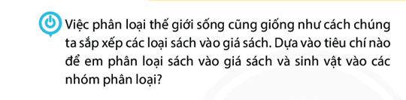


Slide 4
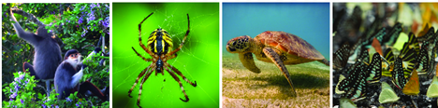
CHỦ ĐỀ 8: ĐA DẠNG THẾ GIỚI SỐNG
Phân loại thế giới sống
Quan sát hình ảnh sau và kể tên các sinh vật có trong hình ảnh đó:
con khỉ, con nhện, con rùa biển, con bướm

Slide 5
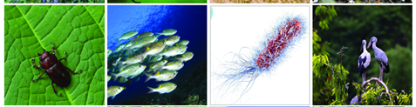
CHỦ ĐỀ 8: ĐA DẠNG THẾ GIỚI SỐNG
Phân loại thế giới sống
con bọ, con cá, vi khuẩn E.coli, con cò

Slide 6
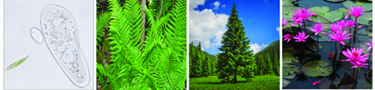
CHỦ ĐỀ 8: ĐA DẠNG THẾ GIỚI SỐNG
Phân loại thế giới sống
trùng giày, cây dương xỉ, cây thông, cây hoa súng.
Nhận xét về thế giới sống: Thế giới sống vô cùng phong phú và đa dạng với nhiều loài sinh vật khác nhau.

Slide 7
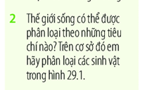
CHỦ ĐỀ 8: ĐA DẠNG THẾ GIỚI SỐNG
Phân loại thế giới sống
Việc phân loại thế giới sống có thể dựa vào một số tiêu chí sau:
+ Đặc điểm tế bào
+ Mức độ tổ chức cơ thể
+ Môi trường sống
+ Các kiểu dinh dưỡng

Slide 8
Tiêu chí phân loại |  | Tên sinh vật
Đặc điểm tế bào | Nhân sơ | Vi khuẩn E.coli
 | Nhân thực | Con khỉ, con nhện, con rùa biển, con bướm, con bọ, con cá, con cò, trùng giày, cây dương xỉ, cây thông, hoa súng
Mức độ tổ chức cơ thể | Đơn bào | Vi khuẩn E.coli, trùng giày
 | Đa bào | Con khỉ, con nhện, con rùa biển, con bướm, con bọ, con cá, con cò, cây dương xỉ, cây thông, hoa súng
Môi trường sống | Ở nước | Rùa biển, con cá, trùng giày, hoa súng
 | Ở cạn | Con khỉ, con nhện, con bướm, con bọ, con cò, dương xỉ, cây thông
 | Sinh vật | Vi khuẩn E.coli thường sống trong ruột của người và động vật.
Kiểu dinh dưỡng | Tự dưỡng | Dương xỉ, cây thông, cây hoa súng
 | Dị dưỡng | Con khỉ, con nhện, con rùa biển, con bướm, con bọ, con cá, vi khuẩn E.coli, con cò, trùng giày

Slide 9
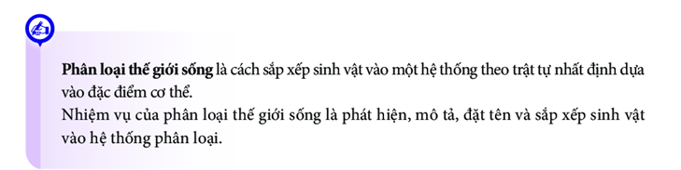
CHỦ ĐỀ 8: ĐA DẠNG THẾ GIỚI SỐNG
Phân loại thế giới sống
1. SỰ CẦN THIẾT CỦA VIỆC PHÂN LOẠI THẾ GIỚI SỐNG
2. CÁC BẬC PHÂN LOẠI SINH VẬT:

Slide 10
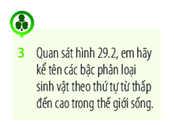
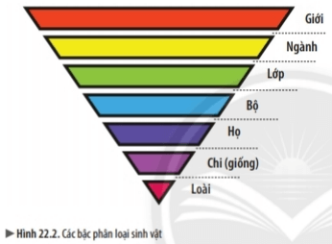
Trình tự các bậc phân loại sinh vật theo thứ tự từ thấp đến cao trong thế giới sống là:
Loài → chi (giống) → họ → bộ → lớp → ngành → giới.

Slide 11
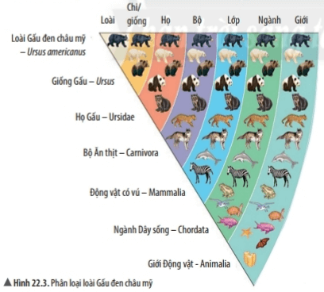
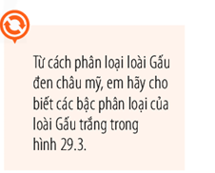
Từ cách phân loại loài Gấu đen châu mỹ, em hãy cho biết các bậc phân loại của loài Gấu trắng trong hình 22.3.
Loài: Gấu trắng
- Giống: Gấu - Họ: Gấu
- Bộ: Ăn thịt - Lớp: Động vật có vú
- Ngành: Dây sống - Giới: Động vật

Slide 12
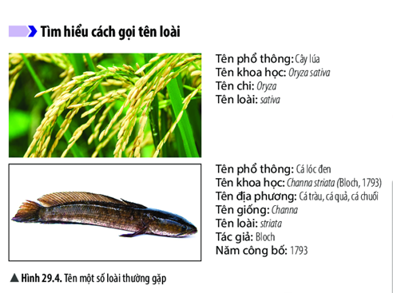
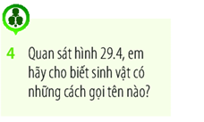
- Tên phổ thông
Tên khoa học:
Tên địa phương

Slide 13
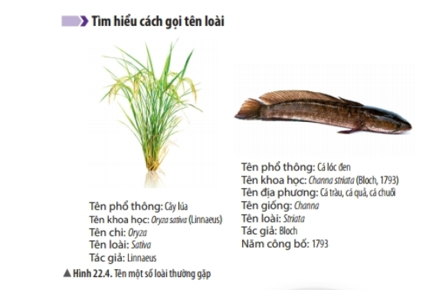
CHỦ ĐỀ 8: ĐA DẠNG THẾ GIỚI SỐNG
Phân loại thế giới sống
Nội dung 1: Phân loại thế giới sống
2. Các bậc phân loại sinh vật
b. Tìm hiểu về cách gọi tên loài
Quan sát hình 22.4 và cách gọi tên cho biết sinh vật có những cách gọi tên nào?

Slide 14
CHỦ ĐỀ 8: ĐA DẠNG THẾ GIỚI SỐNG
Phân loại thế giới sống
Nêu cách gọi tên khoa học của 1 số loài sau:
Tên phổ thông | Tên chi/ giống | Tên loài
Con người | Homo | sapiens
Chim bồ câu | Cobumba | livia
Cây ngọc lan trắng | Magnolia | alba
Cây ngô | Zea | mays
VD: Cách gọi tên khoa học của con người:
Tên phổ thông: Con người
Tên khoa học: Homo sapiens
Tên chi: Homo
Tên loài: Sapiens

Slide 15

CHỦ ĐỀ 8: ĐA DẠNG THẾ GIỚI SỐNG
Phân loại thế giới sống
Nội dung 1: Phân loại thế giới sống
2. Các bậc phân loại sinh vật
b. Tìm hiểu về cách gọi tên loài
Cách gọi tên sinh vật:
- Tên phổ thông: là cách gọi phổ biến của loài có trong danh mục tra cứu.
- Tên khoa học: là cách gọi tên một loài sinh vật theo tên chi/giống và tên loài.
- Tên địa phương: là cách gọi truyền thống của người dân bản địa theo vùng, miền, quốc gia.

Slide 16
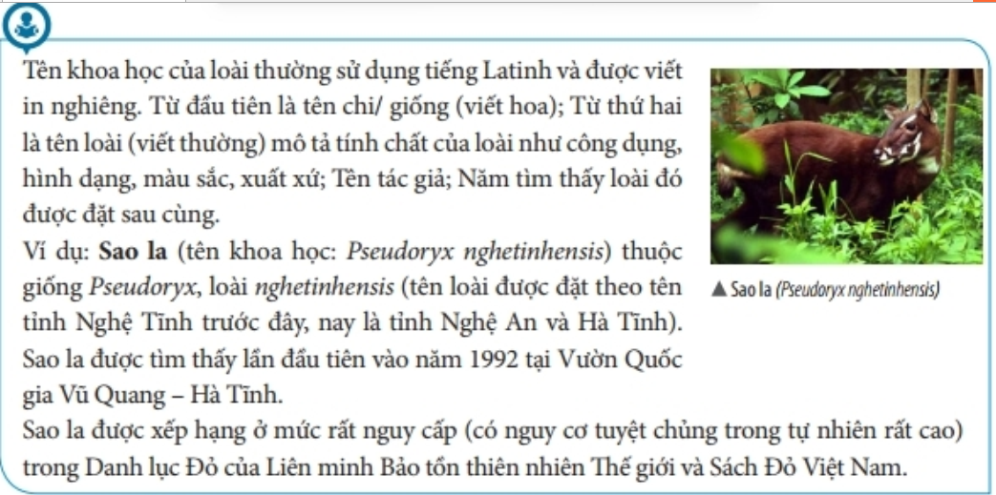
CHỦ ĐỀ 8: ĐA DẠNG THẾ GIỚI SỐNG
Phân loại thế giới sống
MỞ RỘNG

Slide 17
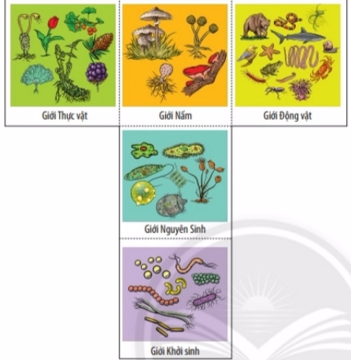
CHỦ ĐỀ 8: ĐA DẠNG THẾ GIỚI SỐNG
Phân loại thế giới sống
Nội dung 1: Phân loại thế giới sống
3. Tìm hiểu về năm giới sinh vật
Hình 22.5. Sơ đồ hệ thống năm giới sinh vật (Theo Whittaker, 1969)

Slide 18

CHỦ ĐỀ 8: ĐA DẠNG THẾ GIỚI SỐNG
Phân loại thế giới sống
Nội dung 1: Phân loại thế giới sống
3. Tìm hiểu về năm giới sinh vật
Thế nào là giới? Sinh vật được chia thành mấy giới ?
- Giới là đơn vị phân loại lớn nhất bao gồm các nhóm sinh vật có chung những đặc điểm nhất định.
- Theo Whittaker, 1969, thế giới sống được chia thành năm giới: Khởi sinh, Nguyên sinh, Nấm, Thực vật, Động vật.
Rêu
Notes:
18

Slide 19
CHỦ ĐỀ 8: ĐA DẠNG THẾ GIỚI SỐNG
Phân loại thế giới sống
Nội dung 1: Phân loại thế giới sống
3. Tìm hiểu về năm giới sinh vật
 | 1. Khởi sinh (Monera) | 2. Nguyên sinh (Protista) | 3. Nấm (Fungi) | 4. Thực vật (Plantae) | 5. Động vật (Animalia)
Loại tế bào
Mức độ tổ chức cơ thể
Khả năng di chuyển
Kiểu dinh dưỡng
Đại diện
Giới
Nội dung
Đặc điểm chính của mỗi giới sinh vật

Slide 20
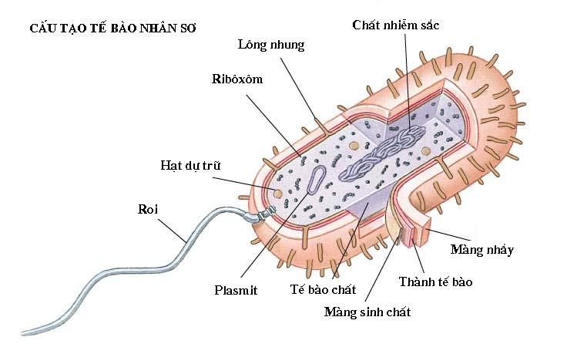
CHỦ ĐỀ 8: ĐA DẠNG THẾ GIỚI SỐNG
Phân loại thế giới sống
Nội dung 1: Phân loại thế giới sống
3. Tìm hiểu về năm giới sinh vật
1. Giới Khởi sinh (Monera)
Loại tế bào
Nhân sơ
Mức độ tổ chức cơ thể
Đơn bào
Kiểu dinh dưỡng
Dị dưỡng
(hoại sinh, kí sinh)
- Tự dưỡng
Cấu tạo của tế bào vi khuẩn
Đại diện
Vi khuẩn
Vi khuẩn Lam( Cyanobacteria)

Slide 21
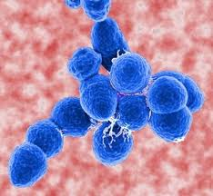
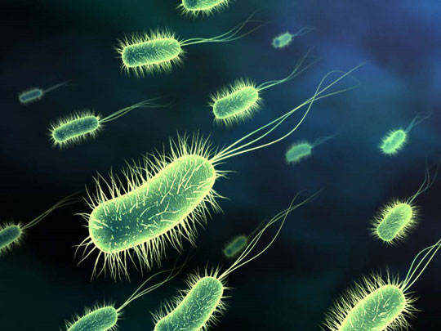
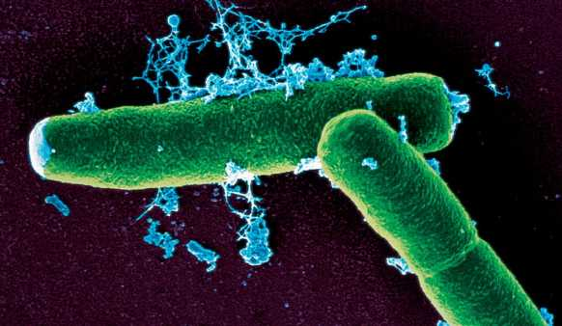

CHỦ ĐỀ 8: ĐA DẠNG THẾ GIỚI SỐNG
Phân loại thế giới sống
Nội dung 1: Phân loại thế giới sống
3. Tìm hiểu về năm giới sinh vật
Vi khuẩn Lactobacillus
Vi khuẩn E.coli
Vi khuẩn than
Vi khuẩn Lao

Slide 22
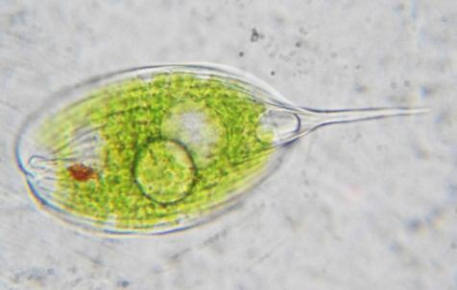
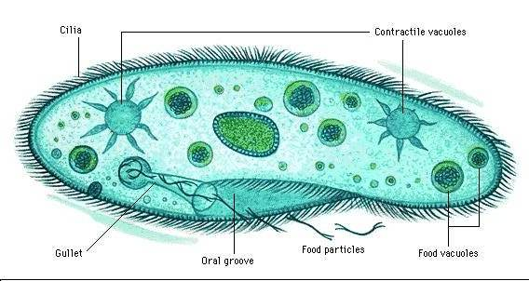
CHỦ ĐỀ 8: ĐA DẠNG THẾ GIỚI SỐNG
Phân loại thế giới sống
Nội dung 1: Phân loại thế giới sống
3. Tìm hiểu về năm giới sinh vật
2. Giới Nguyên sinh (Protista)
- Nhân thực (một số có diệp lục)
Loại tế bào
- Đơn bào hoặc đa bào
Mức độ tổ chức cơ thể
Kiểu dinh dưỡng
Dị dưỡng
(hoại sinh, kí sinh)
- Tự dưỡng
Trùng roi
Tảo lục
Đại diện
Trùng đế giày

Slide 23
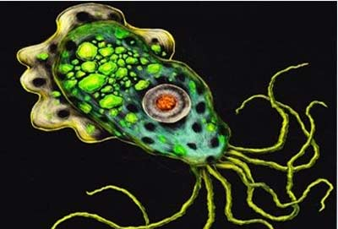
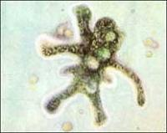
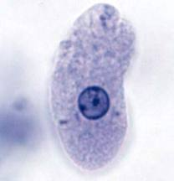
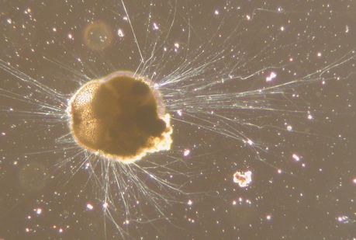
CHỦ ĐỀ 8: ĐA DẠNG THẾ GIỚI SỐNG
Phân loại thế giới sống
Nội dung 1: Phân loại thế giới sống
3. Tìm hiểu về năm giới sinh vật
Amip
Trùng kiết lị
Ammonia tepida

Slide 24
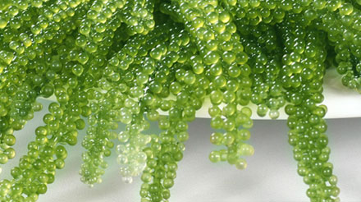
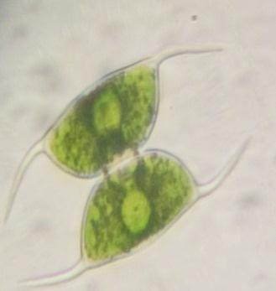
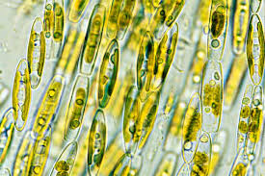
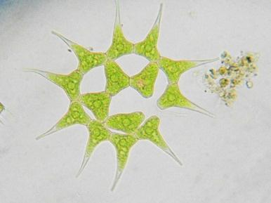
CHỦ ĐỀ 8: ĐA DẠNG THẾ GIỚI SỐNG
Phân loại thế giới sống
Nội dung 1: Phân loại thế giới sống
3. Tìm hiểu về năm giới sinh vật
Tảo

Slide 25
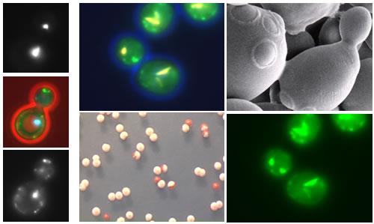
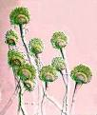
CHỦ ĐỀ 8: ĐA DẠNG THẾ GIỚI SỐNG
Phân loại thế giới sống
Nội dung 1: Phân loại thế giới sống
3. Tìm hiểu về năm giới sinh vật
Nhân thực
Loại tế bào
Thành TB chứa Kitin, không có lục lạp
Mức độ tổ chức
Cơ thể
Đơn bào hoặc đa bào
Cấu trúc dạng sợi
Nấm men
Kiểu dinh dưỡng
Dị dưỡng (hoại sinh, kí sinh, cộng sinh)
Đại diện
Nấm men, nấm sợi
3. Giới Nấm (Fungi)
Nấm sợi

Slide 26
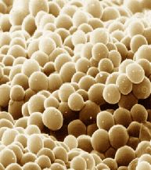
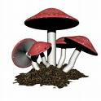
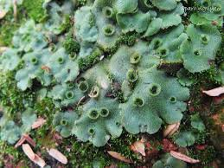
CHỦ ĐỀ 8: ĐA DẠNG THẾ GIỚI SỐNG
Phân loại thế giới sống
Nội dung 1: Phân loại thế giới sống
3. Tìm hiểu về năm giới sinh vật
Nấm men
Nấm sợi
Nấm đảm
Địa y
Giới Nấm

Slide 27
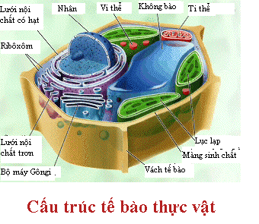
CHỦ ĐỀ 8: ĐA DẠNG THẾ GIỚI SỐNG
Phân loại thế giới sống
Nội dung 1: Phân loại thế giới sống
3. Tìm hiểu về năm giới sinh vật
Nhân thực
Loại tế bào
Thành TB chứa xenlulose,có lục lạp
Mức độ tổ chức cơ thể
Đa bào phức tạp,
Khả năng cảm ứng chậm
Kiểu dinh dưỡng
Quang tự dưỡng
Rêu, dương xỉ, thông đất, lúa nước
Đại diện
4. Giới Thực vật (Plantae)

Slide 28
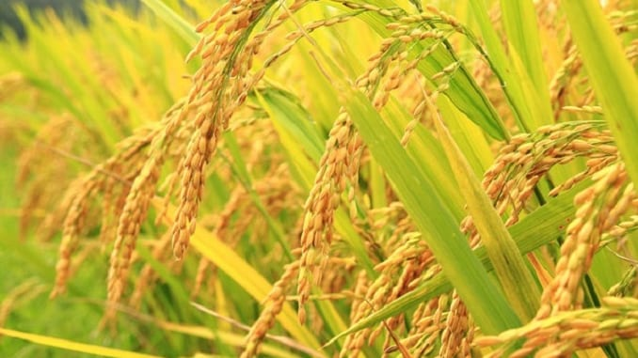
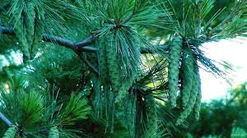

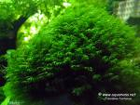
CHỦ ĐỀ 8: ĐA DẠNG THẾ GIỚI SỐNG
Phân loại thế giới sống
Nội dung 1: Phân loại thế giới sống
3. Tìm hiểu về năm giới sinh vật
Thông đất
Lúa nước
Dương xỉ
Rêu
Giới Thực vật

Slide 29
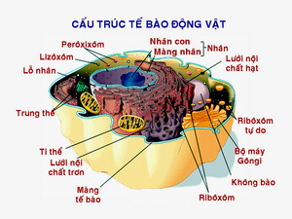
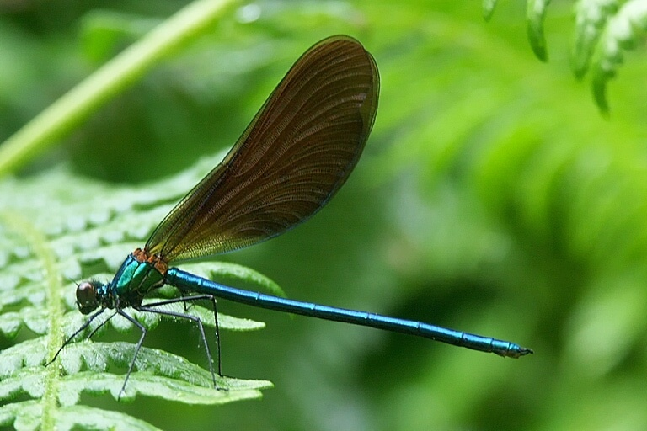
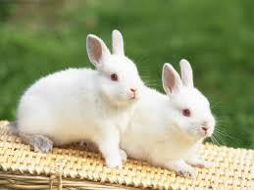
CHỦ ĐỀ 8: ĐA DẠNG THẾ GIỚI SỐNG
Phân loại thế giới sống
Nội dung 1: Phân loại thế giới sống
3. Tìm hiểu về năm giới sinh vật
Loại tế bào
Nhân thực
- Đa bào phức tạp
- Phản ứng nhanh
- Có khả năng di chuyển
Mức độ tổ chức cơ thể
Kiểu dinh dưỡng
Dị dưỡng
Giun đất, tôm sông, châu chấu, thạch sùng, khỉ vàng…..
Đại diện
5. Giới Động vật (Animalia)

Slide 30
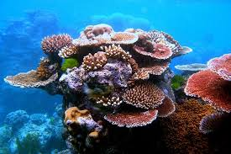
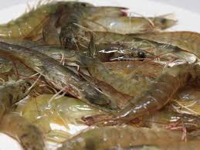
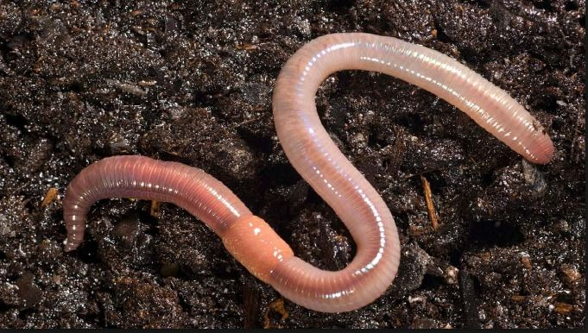
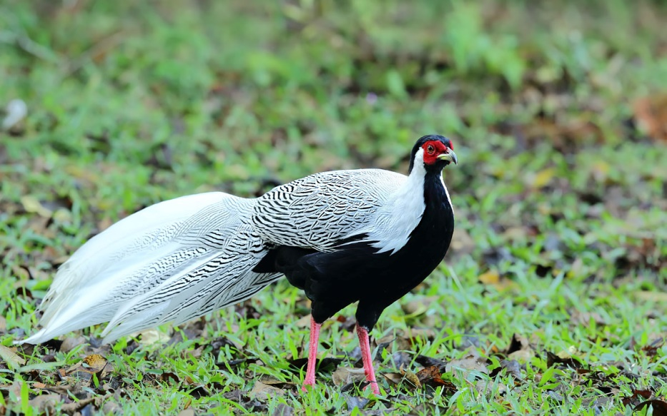
CHỦ ĐỀ 8: ĐA DẠNG THẾ GIỚI SỐNG
Phân loại thế giới sống
Nội dung 1: Phân loại thế giới sống
3. Tìm hiểu về năm giới sinh vật
San hô
Tôm sông
Giun đất
Gà lôi

Slide 31

II. ĐÆc ®iÓm chÝnh cña mçi giíi
 | Khởi sinh (Monera) | Nguyên sinh (Protista) | Nấm (Fungi) | Thực vật (Plantae) | Động vật (Animalia)
Cấu tạo tế bào | Nhân sơ | Nhân thực | Nhân thực (Thành tế bào chứa kitin) | Nhân thực (Thành tế bào chứa xenlulozơ) | Nhân thực
Mức độ tổ chức cơ thể | Đơn bào Kích thước nhỏ (1-5 µm) | Đơn bào Đa bào | Đơn bào hoặc đa bào Cấu trúc dạng sợi | Đa bào phức tạp Khả năng phản ứng chậm | -Đa bào phứctạp -Phản ứng nhanh
Kiểu dinh dưỡng | Tự dưỡng - Dị dưỡng (hoại sinh,kí sinh) | Tự dưỡng - Dị dưỡng (hoại sinh,kí sinh) | Dị dưỡng (hoại sinh,kí sinh, cộng sinh) | Quang tự dưỡng | - Dị dưỡng
Đại diện | - Vi khuẩn |  |  |  | San hô, tôm sông, giun đất, gà lôi….
Giới
Nội dung
Quan s¸t 1 sè ®¹i diÖn cña c¸c giíi sinh vËt
-Trùng roi
- Tảo lục
Nấm men, nấm sợi
-Rêu tường
-Dương xỉ
-Thông đất
-Lúa nước

Slide 32
CHỦ ĐỀ 8: ĐA DẠNG THẾ GIỚI SỐNG
Phân loại thế giới sống
Nội dung 1: Phân loại thế giới sống
3. Tìm hiểu về năm giới sinh vật
Hãy xác định môi trường sống của đại diện các sinh vật thuộc năm giới bằng cách hoàn thành bảng sau:
Giới | Đại diện | Môi trường sống
 |  | Nước | Cạn | Sinh vật
Khởi sinh | Vi khuẩn E.coli | + | + | +
Nguyên sinh | ? | ? | ? | ?
Nấm | ? | ? | ? | ?
Thực vật | ? | ? | ? | ?
Động vật | ? | ? | ? | ?

Slide 33
CHỦ ĐỀ 8: ĐA DẠNG THẾ GIỚI SỐNG
Phân loại thế giới sống
Nội dung 1: Phân loại thế giới sống
3. Tìm hiểu về năm giới sinh vật
Giới | Đại diện | Môi trường sống
 |  | Nước | Cạn | Sinh vật
Khởi sinh | Vi khuẩn E.coli | + | + | +
Nguyên sinh | Trùng roi | + | - | -
Nấm | Nấm rơm | - | + | -
Thực vật | Cây rau muống | + | + | -
Động vật | Cá chép | + | - | -

Slide 34
CHỦ ĐỀ 8: ĐA DẠNG THẾ GIỚI SỐNG
Phân loại thế giới sống
Nội dung 1: Phân loại thế giới sống
3. Tìm hiểu về năm giới sinh vật
Theo Whittaker, 1969, thế giới sống được chia thành năm giới: Khởi sinh, Nguyên sinh, Nấm, Thực vật, Động vật.
Hạt Kín
Hạt Trần
Rêu
Notes:
34

Slide 35
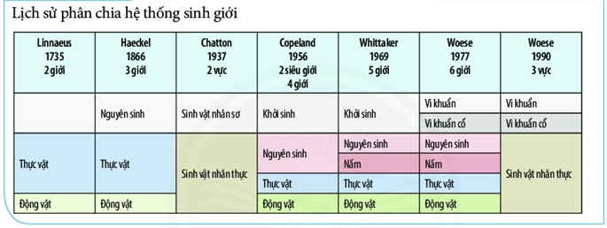

Slide 36
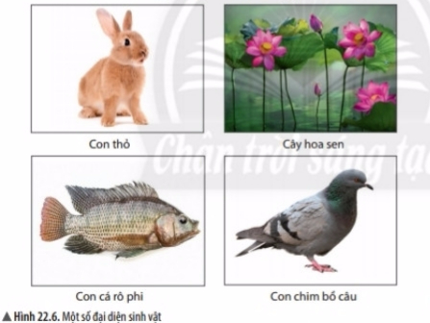
Quan sát hình 22.6. Nêu các đặc điểm được sử dụng để phân biệt các sinh vật trong hình?
CHỦ ĐỀ 8: ĐA DẠNG THẾ GIỚI SỐNG
Phân loại thế giới sống
Nội dung 1: Phân loại thế giới sống
4. Tìm hiểu cách xây dựng khóa lưỡng phân

Slide 37
CHỦ ĐỀ 8: ĐA DẠNG THẾ GIỚI SỐNG
Phân loại thế giới sống
Nội dung 1: Phân loại thế giới sống
4. Tìm hiểu cách xây dựng khóa lưỡng phân
Tên sinh vật | Đặc điểm
Con thỏ
Cây hoa sen
Con cá rô phi
Con chim bồ câu
Có khả năng di chuyển, có chân, không biết bay.
Không có khả năng di chuyển.
Có khả năng di chuyển, không có chân.
Có khả năng di chuyển, có chân, biết bay.

Slide 38
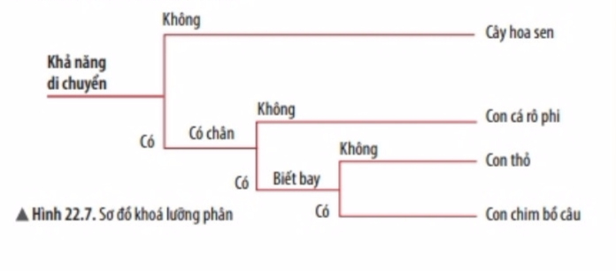

CHỦ ĐỀ 8: ĐA DẠNG THẾ GIỚI SỐNG
Phân loại thế giới sống
Nội dung 1: Phân loại thế giới sống
4. Tìm hiểu cách xây dựng khóa lưỡng phân
Em hãy cho biết cách xây dựng khóa lưỡng phân

Slide 39
CHỦ ĐỀ 8: ĐA DẠNG THẾ GIỚI SỐNG
Phân loại thế giới sống
Nội dung 1: Phân loại thế giới sống
4. Tìm hiểu cách xây dựng khóa lưỡng phân
Cách xây dựng khóa lưỡng phân
Bước 1: Xác định đặc điểm đặc trưng của mỗi sinh vật.
Bước 2 : Dựa vào đặc điểm đặc trưng nhất để phân chia sinh vật thành hai nhóm.
Bước 3: Tiếp tục phân chia các nhóm trên thành hai nhóm nhỏ hơn cho đến khi mỗi nhóm chỉ còn một sinh vật

Slide 40
CHỦ ĐỀ 8: ĐA DẠNG THẾ GIỚI SỐNG
Phân loại thế giới sống
Nội dung 1: Phân loại thế giới sống
4. Tìm hiểu cách xây dựng khóa lưỡng phân
Khóa lưỡng phân là cách phân loại sinh vật dựa trên một đôi đặc điểm đối lập để phân chia chúng thành hai nhóm.
Cách xây dựng khóa lưỡng phân: Xác định đặc điểm đặc trưng đối lập của mỗi sinh vật, dựa vào đó phân chia chúng thành hai nhóm cho đến khi mỗi nhóm chỉ còn lại một sinh vật.
Hạt Kín
Hạt Trần
Rêu
Notes:
40

Slide 41
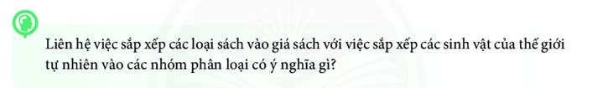
- Việc sắp xếp các sinh vật vào các nhóm giúp việc tìm kiếm thông tin về loài (xác định tên, quan hệ họ hàng,…) trở nên dễ dàng và nhanh chóng hơn.

Slide 42
CHỦ ĐỀ 8: ĐA DẠNG THẾ GIỚI SỐNG
Phân loại thế giới sống
Câu 1: Thế giới sinh vật được chia vào các bậc phân loại từ nhỏ đến lớn theo trật tự.
Loài – chi – họ- bộ- lớp- ngành- giới.
Loài – họ- chi - bộ- lớp- ngành- giới.
Giới- ngành- bộ- lớp- họ- chi – loài
Giới- họ- lớp- ngành- bộ- họ- chi- loài.

Slide 43
CHỦ ĐỀ 8: ĐA DẠNG THẾ GIỚI SỐNG
Phân loại thế giới sống
Câu 2: Tên khoa học của loài người là Homo sapiens Linnaeus, 1758. Hãy xác định tên giống, loài, tác giả, năm tìm ra loài đó.
Tên giống: Homo
Tên loài: Sapiens
Tác giả: Linnaeus
Năm tìm ra: 1758

Slide 44
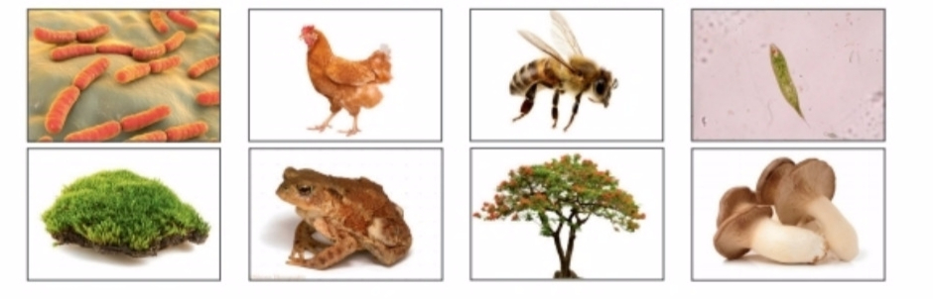
CHỦ ĐỀ 8: ĐA DẠNG THẾ GIỚI SỐNG
Phân loại thế giới sống
Nội dung 1: Phân loại thế giới sống
Câu 3: Quan sát hình cho biết các loài sinh vật thuộc giới nào?

Slide 45
CHỦ ĐỀ 8: ĐA DẠNG THẾ GIỚI SỐNG
Phân loại thế giới sống
Sinh vật | Giới
Vi khuẩn | Khởi sinh
Gà | Động vật
Ong | Động vật
Trùng roi | Nguyên sinh
Rêu | Thực vật
Ếch | Động vật
Cây phượng | Thực vật
Nấm đùi gà | Nấm

Slide 46
BÀI TẬP TRẮC NGHIỆM
Câu 1: Việc phân loại thế giới sống có ý nghĩa gì với chúng ta?
(1) Gọi đúng tên sinh vật
(2) Đưa sinh vật vào đúng nhóm phân loại
(3) Thấy được vai trò của sinh vật trong tự nhiên và trong thực tiễn
(4) Nhận ra sự đa dạng của sinh giới
A. (1), (2), (3) B. (2), (3), (4)
C. (1), (2), (4) D. (1), (3), (4)

Slide 47
Câu 2: Tiêu chí nào sau đây được dùng để phân loại sinh vật?
(1) Đặc điểm tế bào
(2) Mức độ tổ chức cơ thể
(3) Môi trường sống
(4) Kiểu dinh dưỡng
(5) Vai trò trong tự nhiên và thực tiễn
A. (1), (2), (3), (5) B. (2), (3), (4), (5)
C. (1), (2), (3), (4) C. (1), (3), (4), (5)
Câu 3: Các bậc phân loại sinh vật từ thấp đến cao theo trình tự nào sau đây?
A. Loài → Chi (giống) → Họ → Bộ → Lớp → Ngành → Giới
B. Chi (giống) → Loài → Họ → Bộ → Lớp → Ngành → Giới
C. Giới → Ngành → Lớp → Bộ → Họ → Chi (giống) → Loài
D. Loài → Chi (giống) → Bộ → Họ → Lớp → Ngành → Giới

Slide 48
Câu 4: Tên phổ thông của các loài được hiểu là?
A. Cách gọi truyền thống của người dân bản địa theo vùng miền, quốc gia
B. Tên giống + tên loài + (Tên tác giả, năm công bố)
C. Cách gọi phổ biến của loài có trong danh mục tra cứu
D. Tên loài + tên giống + (tên tác giả, năm công bố)
Câu 5: Tên địa phương của các loài được hiểu là?
A. Cách gọi truyền thống của người dân bản địa theo vùng miền, quốc gia
B. Tên giống + tên loài + (Tên tác giả, năm công bố)
C. Cách gọi phổ biến của loài có trong danh mục tra cứu
D. Tên loài + tên giống + (tên tác giả, năm công bố)
Câu 6: Tên khoa học của các loài được hiểu là?
A. Cách gọi truyền thống của người dân bản địa theo vùng miền, quốc gia
B. Tên giống + tên loài + (Tên tác giả, năm công bố)
C. Cách gọi phổ biến của loài có trong danh mục tra cứu
D. Tên loài + tên giống + (tên tác giả, năm công bố)

Slide 49
Câu 7: Cấu tạo tế bào nhân thực, cơ thể đa bào, có khả năng quang hợp là đặc điểm của sinh vật thuộc giới nào sau đây?
A. Khởi sinh B. Nguyên sinh C. Nấm D. Thực vật
Câu 8: Loài nào dưới đây thuộc giới nguyên sinh ?
A. Tảo lục B. Dương xỉ C. Lúa nước D. Rong đuôi chó
Câu 9: Đặc điểm nào dưới đây của giới Động vật?
A. Đơn bào C. Nhân thực
B. Tự dưỡng D. Dị dưỡng
Câu 10 : Trong nguyên tắc phân loại sinh vật, bậc phân loại lớn nhất là ?
A. Ngành B. Loài C. Họ D. Giới

Slide 50


Chuẩn bị bài : THỰC HÀNH XẠY DỰNG KHÓA LƯỠNG PHÂN

